Slide 1
Государственное бюджетное общеобразовательное учреждение Самарской области средняя общеобразовательная школа №1 «Образовательный центр» имени 21 армии Вооруженных сил СССР п.г.т. Стройкерамика муниципального района Волжский Самарской области структурное подразделение «Детский сад «Солнышко»
ПОДВИГИ ДЕТЕЙ
в годы
Великой Отечественной войны
Автор: Ельшова Екатерина Владимировна

Slide 2
Самое страшное событие, которое может случиться в жизни человека, это война. Война грязна и беспощадна, она не щадит никого - ни мужчин, ни женщин, ни стариков, ни детей. Особенно страшный отпечаток война оставляет в сердце ребенка.

Slide 3
Сотни тысяч мальчишек и девчонок в годы Великой Отечественной шли в военкоматы, прибавляли себе год-два и уходили защищать Родину, многие погибали за нее. Дети войны зачастую натерпелись от нее не меньше, чем бойцы на фронте. Растоптанное войной детство, страдания, голод, смерть, рано сделали ребятишек взрослыми, воспитав в них недетскую силу духа, смелость, способность к самопожертвованию, к подвигу во имя Родины, во имя Победы

Slide 4
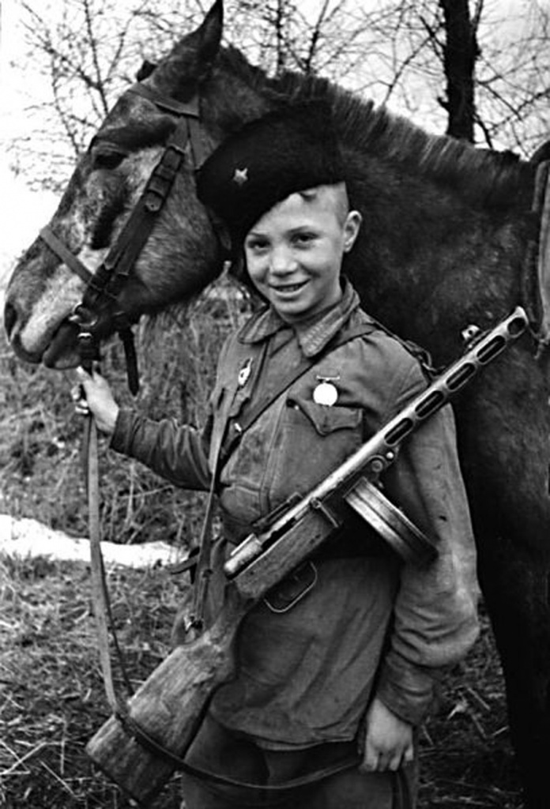
Дети воевали наравне со взрослыми и в действующей армии, и в партизанских отрядах. И это были не единичные случаи. Таких ребят, по данным советских источников, во время Великой Отечественной войны были десятки тысячи.

Slide 5
…Ветры в походные трубы трубили, Дождь отбивал барабанную дробь… Ребята-герои в разведку ходили Сквозь чащу лесов и болотную топь…

Slide 6
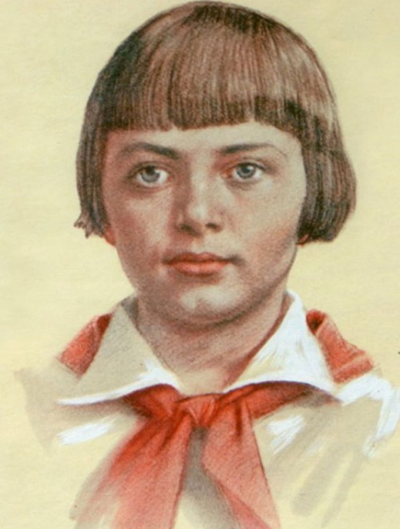
Зина Портнова
10 лет
(1926г. – 1944г.)
Девочка, работавшая посудомойкой в столовой курсов переподготовки немецких офицеров, отравила пищу, приготовленную на обед.
В результате диверсии погибло около сотни гитлеровцев. Желая доказать свою непричастность, девочка попробовала отравленный суп и лишь чудом осталась жива.
Участвовала в диверсиях против врага, распространяла листовки, вела разведку.

Slide 7
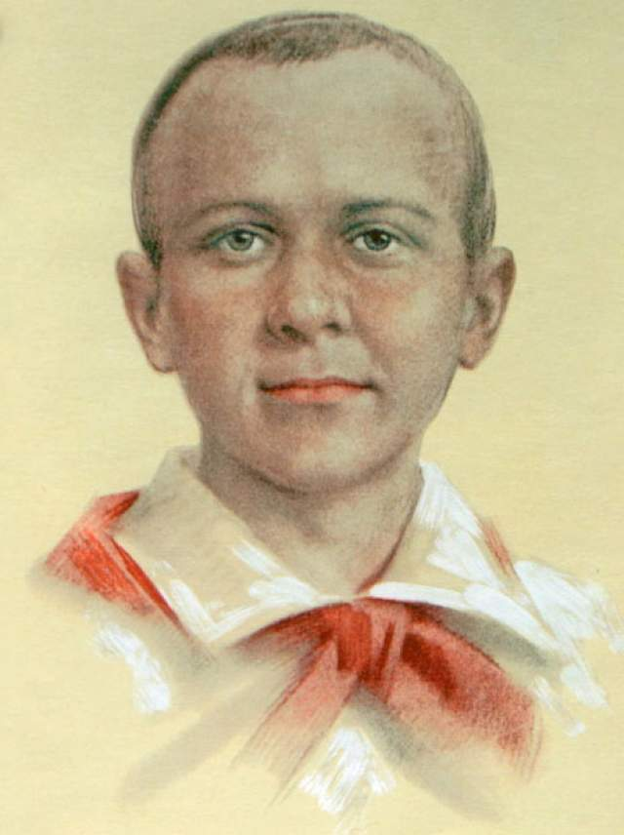
Марат Казей 14 лет (1929г. – 1944г.)
После смерти мамы, Марат с сестрой Ариадной пошли
в партизанский отряд.
Вскоре сестру пришлось эвакуировать – девочка отморозила обе ноги, когда партизанский отряд выходил из окружения. Однажды разведывательный отряд, попал в окружение фашистов. Все погибли, а Марат, чтобы не сдаваться в плен, подорвал себя на мине.

Slide 8
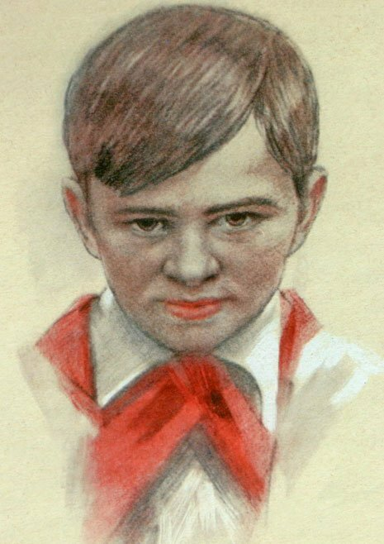
Валя Котик 14 лет (1930г. – 1944г.)
Устроив засаду у дороги, Валя, гранатой подорвал машину с гитлеровцами.
Когда над семьей Вали нависла угроза ареста, он с матерью и братом убежал в лес, став бойцом партизанского отряда.
Находясь в дозоре, обнаружил отряд фашистов, готовившихся атаковать партизанскую базу.
Мальчика задержали, но ему удалось вырваться, сорвать с пояса конвоира гранату и бросить ее в сторону врагов. Взрыв убил на месте двоих карателей, а поднятый шум не дал застать партизан врасплох.
Сам Валя был ранен, но выжил и продолжил воевать, пока не погиб от немецкой пули.

Slide 9
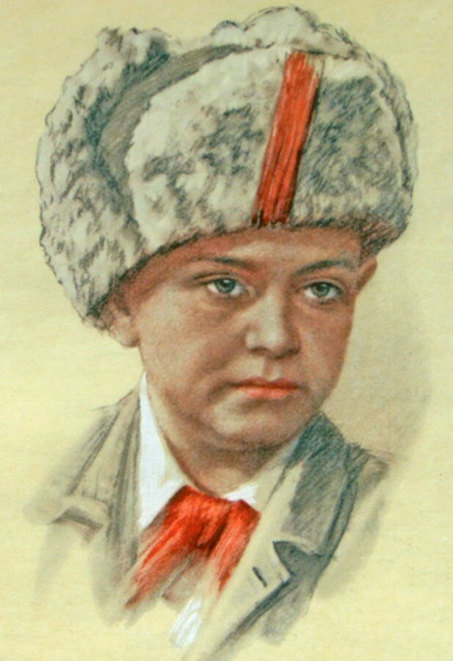
Лёня Голиков 16 лет (1926г. – 1942г.)
В начале войны работал на заводе, когда пришли немцы Лёня ушёл в партизанский отряд. Был связным, разведчиком, подрывником. Добывал оружие и продовольствие для партизан.
Его отряд погиб из – за предательства местного старосты. Лёня был тяжело ранен и не успел при жизни получить награду «Герой Советского Союза».

Slide 10
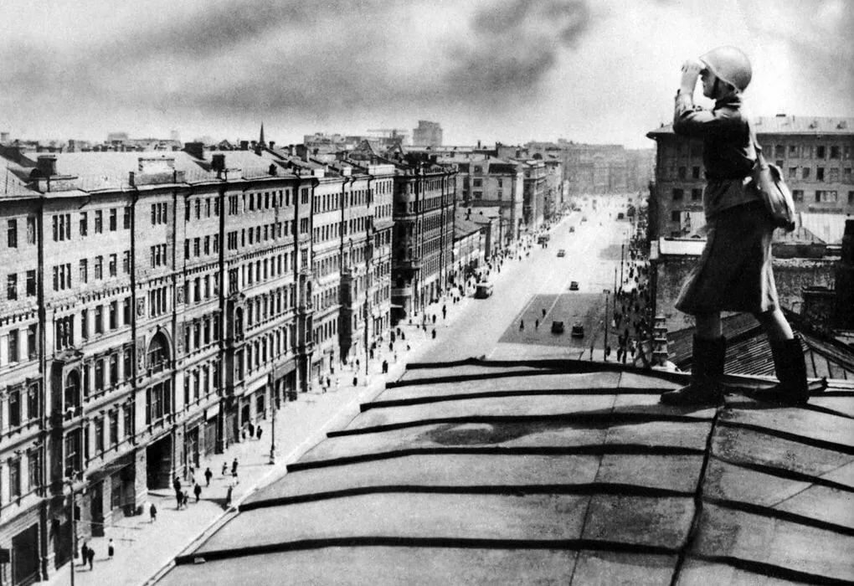
С первых дней войны у детей было огромное желание хоть чем-нибудь помочь фронту. В тылу дети изо всех сил помогали взрослым во всех делах: участвовали в противовоздушной обороне – дежурили на крышах домов во время вражеских налетов, строили оборонительные укрепления, собирали черный и цветной металлолом, лекарственные растения, участвовали в сборе вещей для Красной Армии, работали на воскресниках.

Slide 11
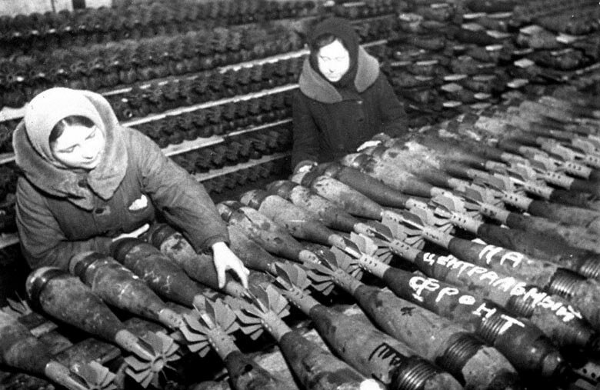
Сутками трудились ребята на заводах, фабриках и производствах, встав за станки вместо ушедших на фронт братьев и отцов. Дети трудились и на оборонных предприятиях: делали взрыватели к минам, запалы к ручным гранатам, дымовые шашки, цветные сигнальные ракеты, собирали противогазы.

Slide 12
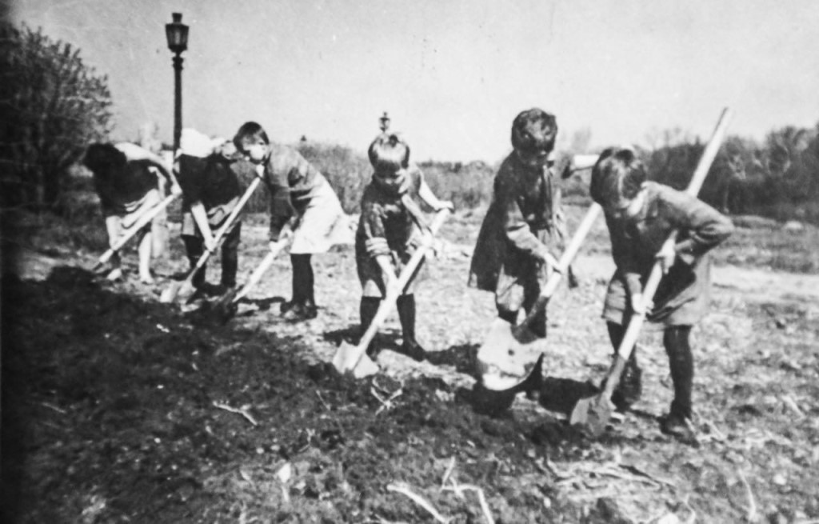
Работали в сельском хозяйстве, выращивали овощи для госпиталей.

Slide 13
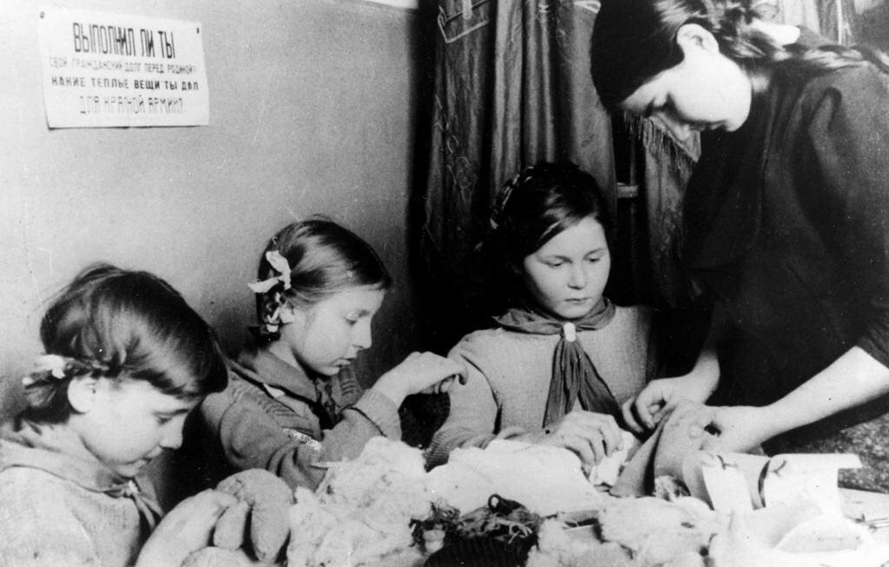
В школьных пошивочных мастерских пионеры шили для армии белье, гимнастерки. Девочки вязали теплые вещи для фронта: варежки, носки, шарфы, шили кисеты для табака.

Slide 14
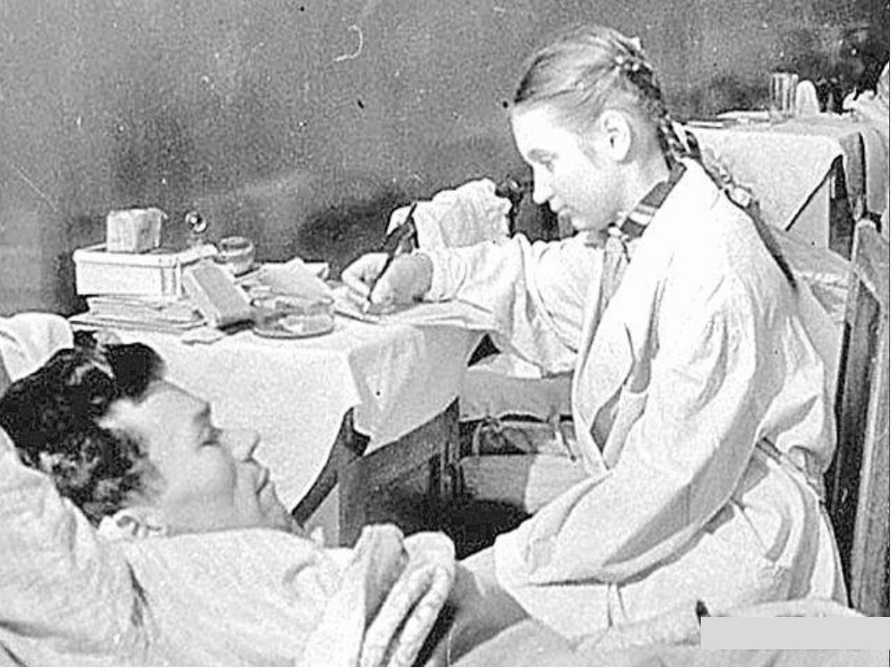
Ребята помогали раненым в госпиталях, писали под их диктовку письма родным.

Slide 15
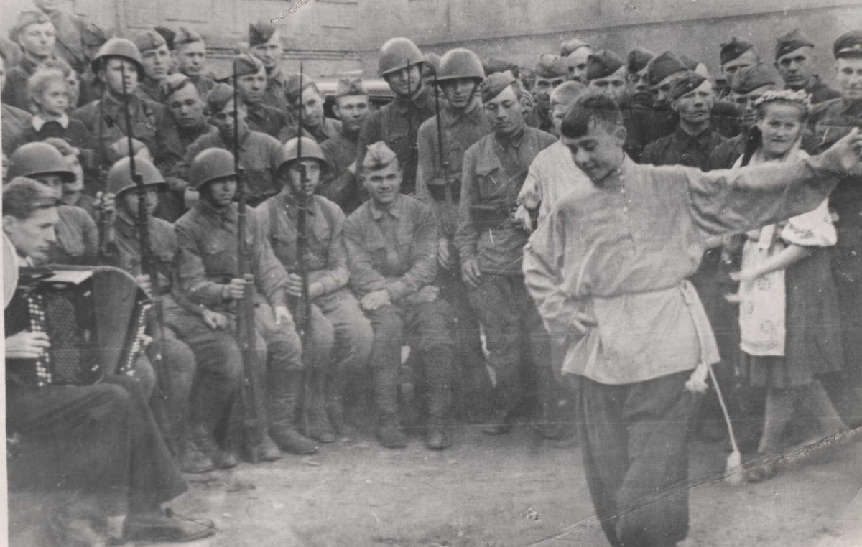
Дети ставили для раненых спектакли, устраивали концерты, вызывая улыбку у измученных войной взрослых мужчин.

Slide 16
…Дети войны, вы взрослели под грохот снарядов, Вам колыбельные петь матерям не пришлось, Вы не носили красивых и пышных нарядов. Пулей свинцовою детство от вас унеслось...

Slide 17
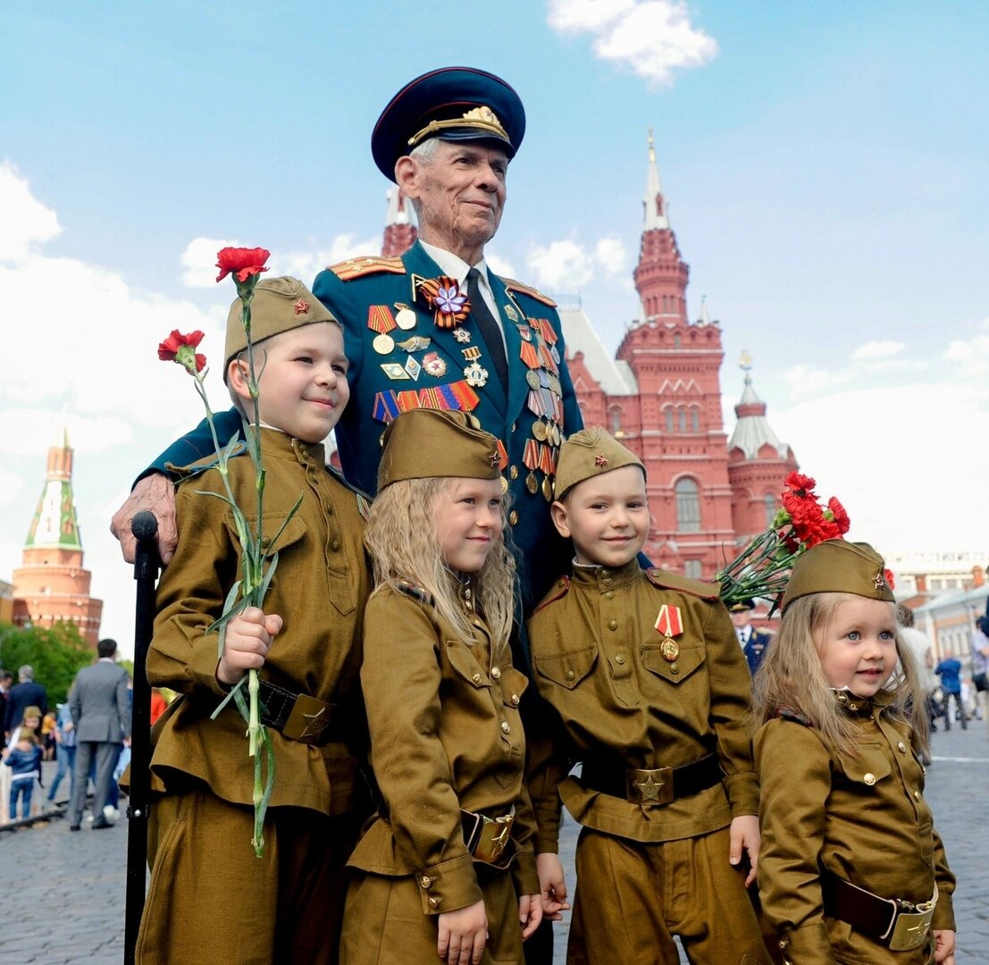

Slide 18
На Земле безжалостно маленькой жил да был человек маленький. У него была служба маленькая. И маленький очень портфель. Получал он зарплату маленькую… И однажды — прекрасным утром — постучалась к нему в окошко небольшая, казалось, война… Автомат ему выдали маленький. Сапоги ему выдали маленькие. Каску выдали маленькую и маленькую — по размерам — шинель.
…А когда он упал — некрасиво, неправильно, в атакующем крике вывернув рот, то на всей земле не хватило мрамора, чтобы вырубить парня в полный рост!
(Роберт Рождественский)

Slide 19
Монумент в берлинском Трептов - парке. «Воин-освободитель» является символом победы советского народа в Великой Отечественной и Второй мировой войне, и освобождения народов Европы от нацизма. Дата постройки: 8 мая 1949 г.

Slide 20
…В этот день и горестный, и светлый, Поклониться от души должны Мы живым и недожившим детям Той большой и праведной войны!

